Slide 1
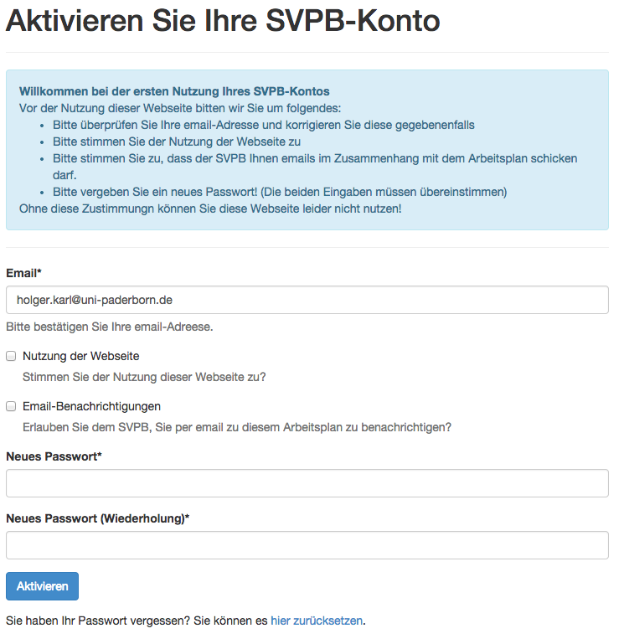

Slide 2
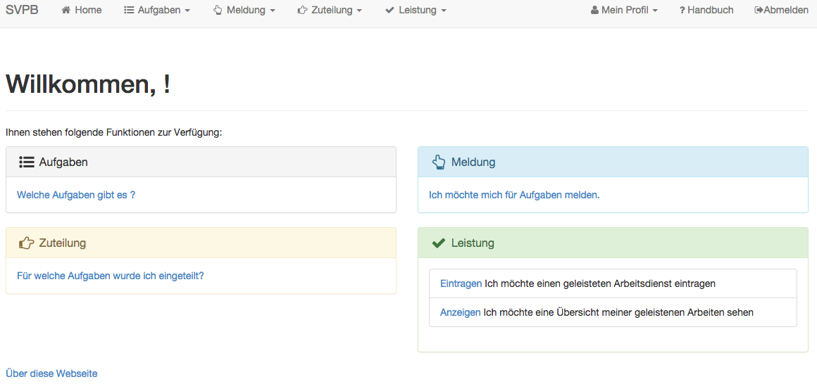
Navigationsleiste
Nutzerdaten

Slide 3
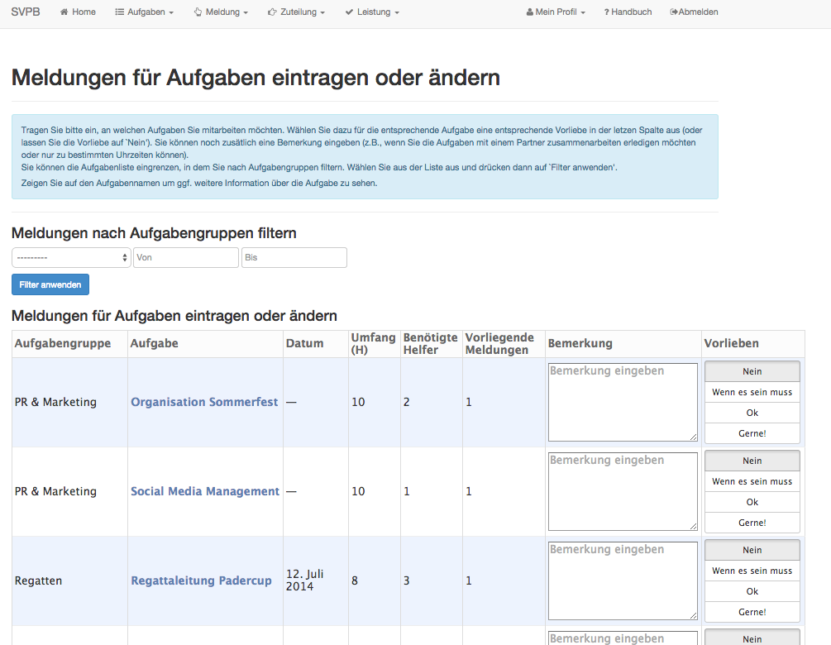
Präferenzen für einzelne Meldungen (eines der vier Felder auswählen)
Bemerkungen für einzelne Meldungen

